Slide 1
Svaly dolní končetiny
Mm. coxae (kyčelní svaly)
Mm. femoris (svaly stehenní)
Mm. cruris (svaly bérce)
Mm. pedis (svaly nohy)
Svaly kyčle
Svaly kolene
Svaly nohy (dlouhé a krátké svaly tříčlánkových prstů, svaly palce)

Slide 2
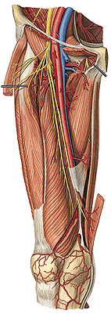
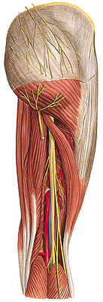
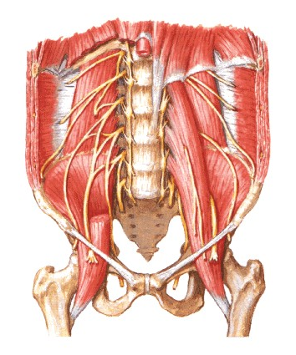
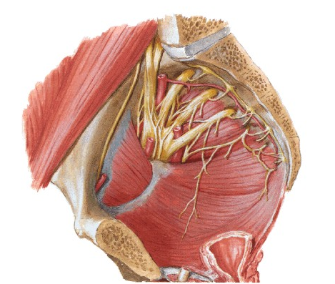
Inervace svalů dolní končetiny
plexus lumbalis Th12-L4 (n. obturatorius, n. femoralis)
plexus sacralis L4-Co (nn. glutei sup. a inf., n. ischiadicus (n.tibialis, n. fibularis, rr. musculares)

Slide 3
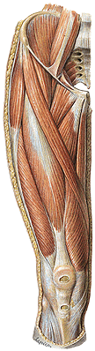
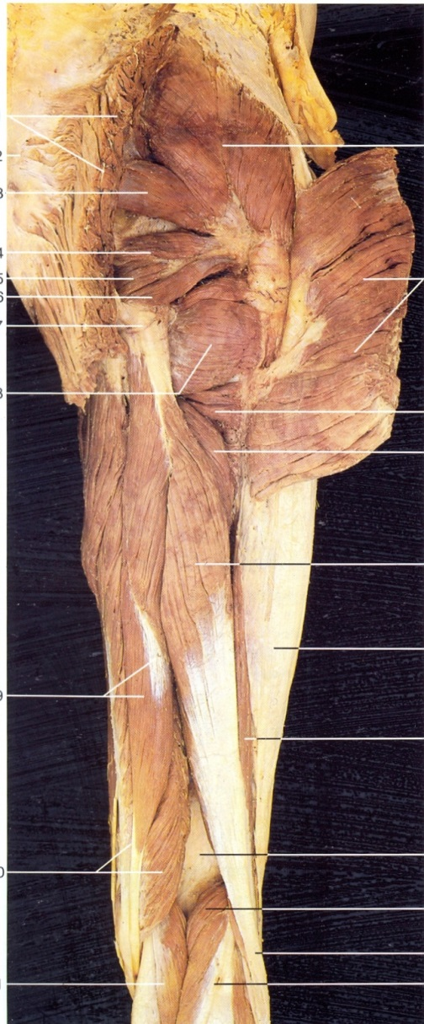
Mm. coxae (kyčelní svaly)
Ventrální skupina
    M. iliopsoas
Dorzální skupina
Povrchová vrstva
    M. gluteus maximus, medius, minimus
    m. tensor fasciae latae
Hluboká vrstva (pelvitrochanterické svaly)
    m. piriformis, obturatorius internus,
    mm. gemelli, m. quadratus femoris

Slide 4
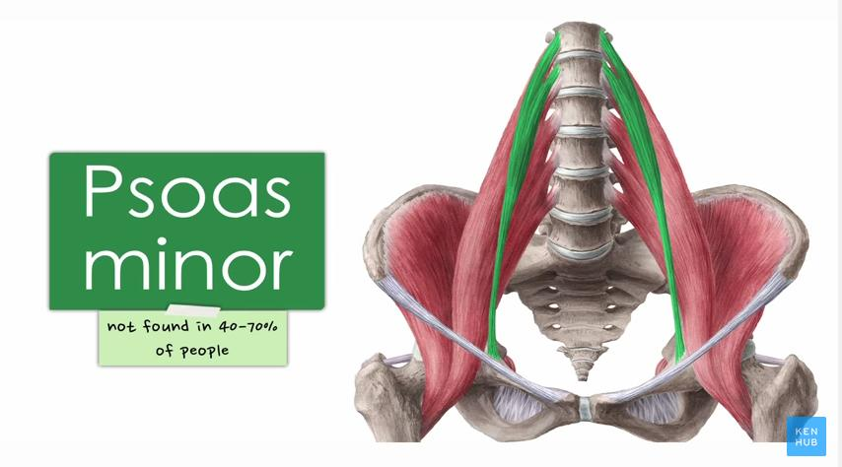
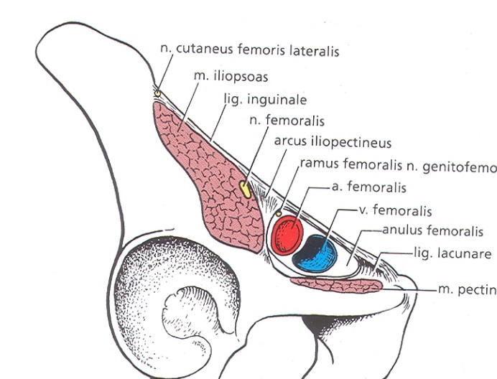
Mm. coxae – svaly kyčelní
Ventrální skupina:
M. iliopsoas (m. psoas major, m. iliacus a variabilní m. psoas minor)
prochází skrze lacuna musculorum
Fce:
flexe L páteře (vliv na lordózu)
flexe, supinace, addukce stehna
jednostranná – rotace trupu na druhou stranu
Typický sval vykročení

Slide 5
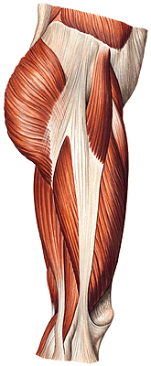
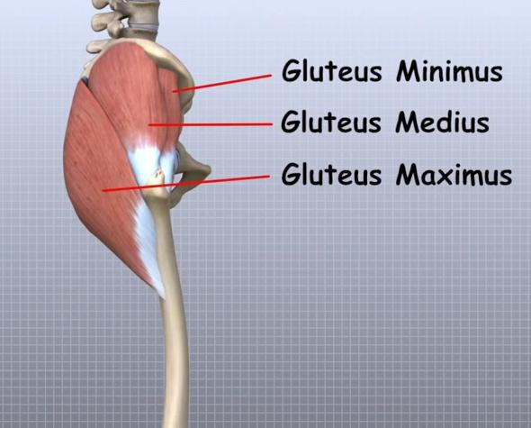
Mm. coxae - dorzální skupina
Povrchová vrstva

Slide 6
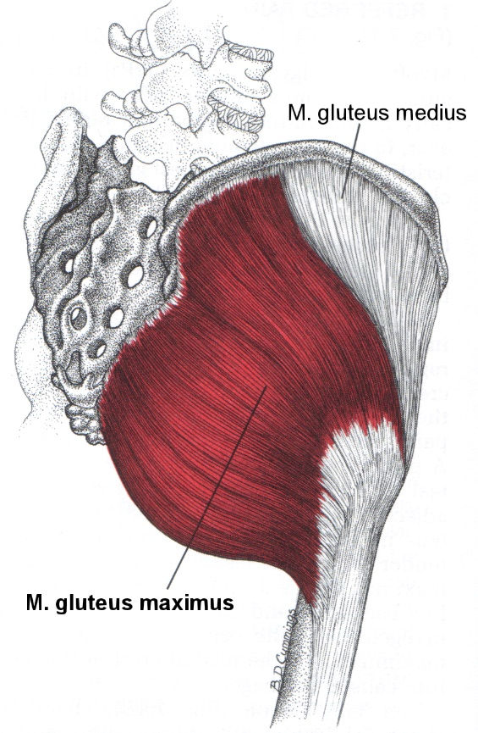
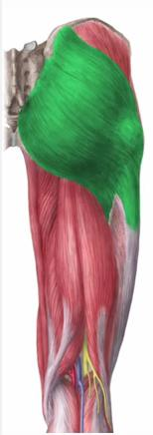
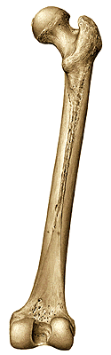
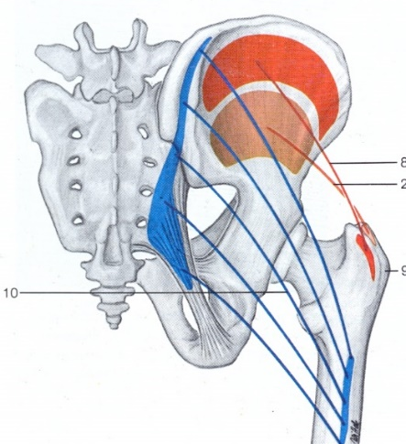
M. gluteus maximus
Funkce:
Extenze v kyčli=zanožení
Snopce na tuberositas glutea:
Addukce, supinace
Snopce na tractus iliotibialis:
Abdukce a extenze kyčle
sval chůze v terénu
linea aspera – pokračování proximálně
labium mediale (linea pectinea)
labium laterale (tuberositas glutaea)

Slide 7
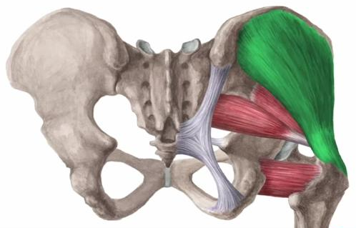
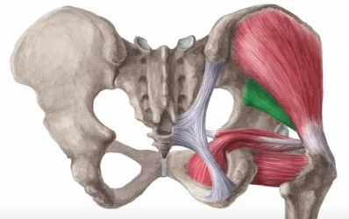
M. gluteus medius
Funkce:
Abdukce stehna=unožení
Ventrální snopce:
Flexe a vnitřní rotace stehna
Dorsální snopce:
Extenze a vnější rotace stehna
Aktivován výrazně ve stoji o jedné noze
M. gluteus minimus
(výkon slabší)

Slide 8
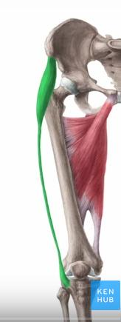
M. tensor fascie latae
Funkce:
Spolupůsobí při flexi,
abdukci a vnitřní rotaci stehna
Pomáhá při vzpřímení postoje
(extenze kolene)

Slide 9
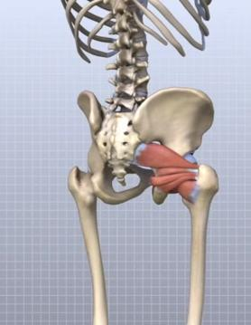
Mm. coxae - dorzální skupina
Hluboká vrstva – svaly pelvitrochanterické

Slide 10
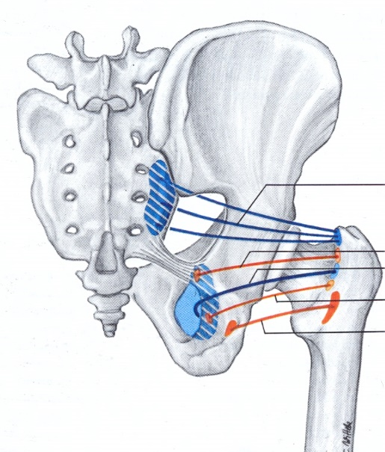
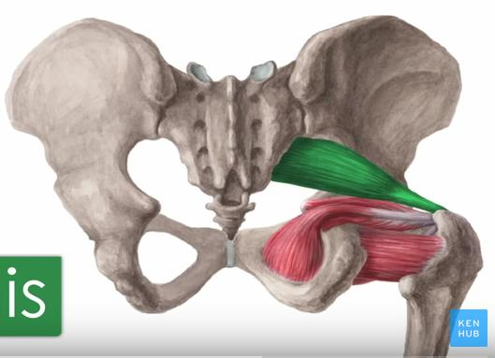
M. piriformis
Funkce:
femorální supinace (zevní rotace)
Pomocná abdukce flektovaného kyčelního kloubu

Slide 11

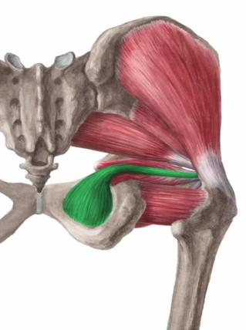
M. obturatorius internus
Prochází skrze foramen ischiadicum minus
M. gemellus superior a inferior
Funkce:
femorální supinace = zevní rotace

Slide 12
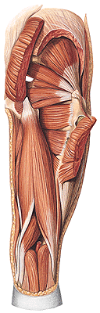
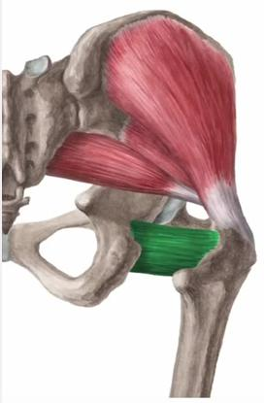
M. quadratus femoris
Funkce:
supinace stehna
*

Slide 13
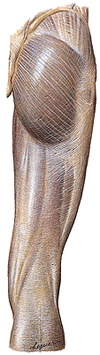
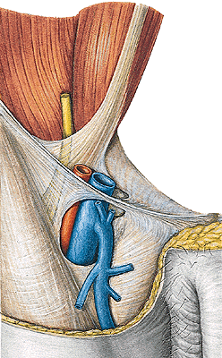
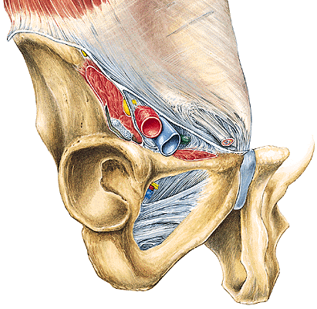
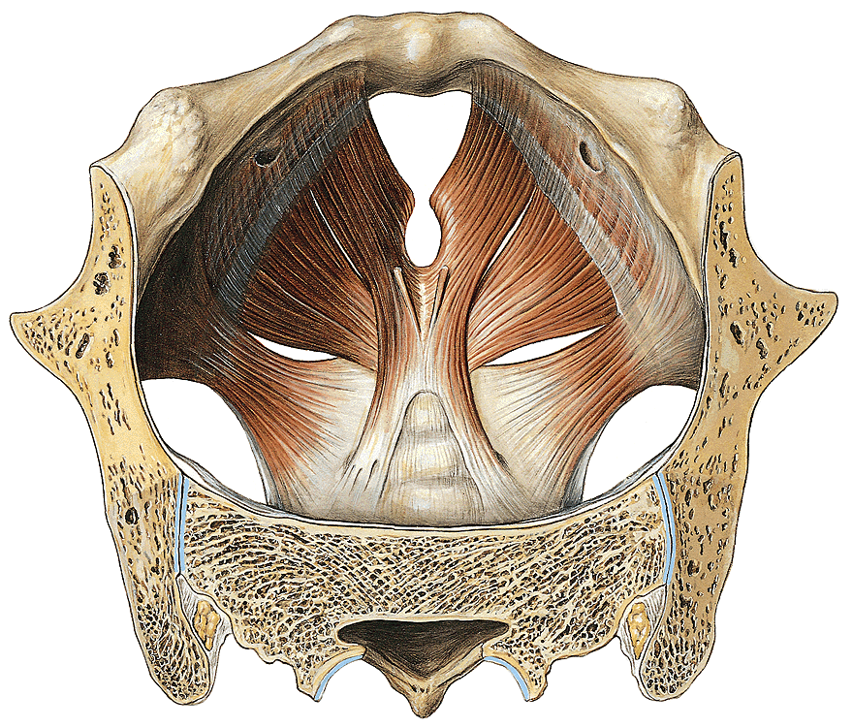
Fascie kyčelních svalů
Fascia glutea
Fascia iliaca (arcus iliopectineus)
Fascia psoica
Fascia obturatoria interna (arcus tendineus m. levatoris ani)

Slide 14
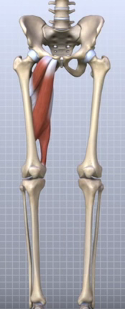
Mm. femoris (svaly stehenní)
Mediální skupina
    M. gracilis, pectineus, adductor longus, brevis, magnus, obturatorius externus
Ventrální skupina
M. sartorius, m. quadriceps femoris
Dorsální skupina
M. biceps femoris, m. semimembranosus, m. semitendinosus

Slide 15
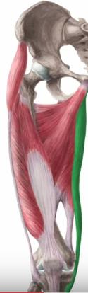
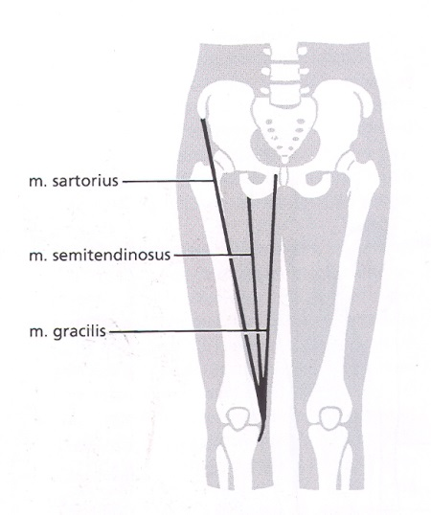
M. gracilis
Mediální skupina stehenních svalů
Inervace n. obturatorius + dvě výjimky
Funkce:
addukce stehna
flexe v koleni
flektované koleno pronuje
Součást pes anserinus

Slide 16
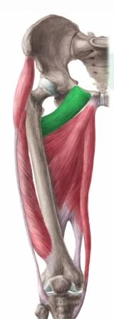
M. pectineus
Inervace:
n. obturatorius a n. femoralis (plexus lumbalis) !
Funkce:
addukce, flexe, zevní rotace stehna

Slide 17
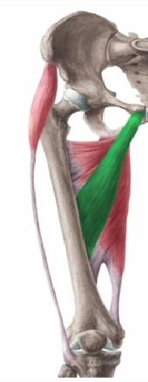
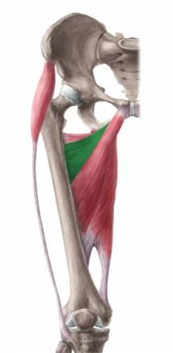
M. adductor longus
Funkce:
addukce, flexe, zevní rotace stehna
M. adductor brevis
Funkce:
addukce stehna
spolupůsobí při flexi a supinaci =
(zevní rotaci stehna)

Slide 18
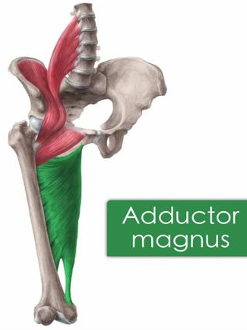
M. adductor magnus
Úpon!!
labium mediale lineae asperae
mediální kondyl femuru
Inervace: n. obturatorius (plexus lumbalis),
n. ischiadicus (plexus sacralis)
Funkce:
hlavní adduktor stehna
napomáhá extenzi kyčle
pomocná zevní rotace v kyčli
Hiatus adductorius

Slide 19
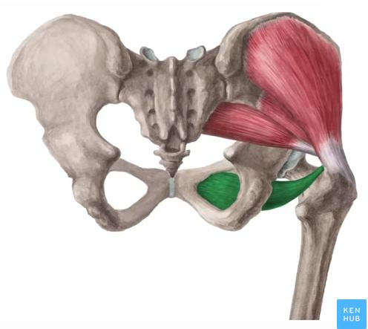
M. obturatorius externus
Funkce:
supinace stehna, napomáhá addukci a flexi

Slide 20
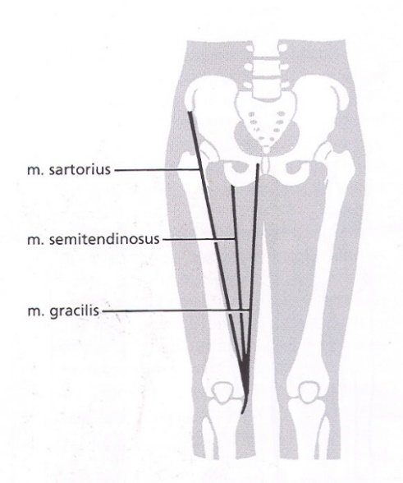
Přední skupina svalů stehenních
m. sartorius – flexe v kyčli a v kolenním kloubu, abdukce a zevní rotace stehna, flexe a pronace bérce
m. quadriceps femoris (m. vastus lateralis, medialis, intermedius;
m. rectus femoris)
extenze v kolenním kloubu
m. rectus femoris + flexe v kyčli
aktivizace svalu při chůzi v nerovném terénu
Pes anserinus

Slide 21
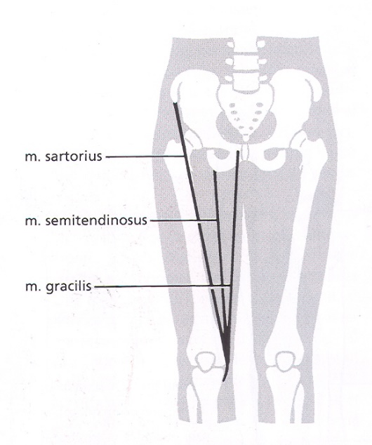
Zadní skupina svalů stehenních
Inervace svalové větve n. ischiadicus (plexus sacralis)
- extenze kyčle, flexe v kolenním kloubu
m. semitendinosus (pes anserinus)
(extenze a addukce stehna, flexe bérce, pak pronace)
m. semimembranosus
m. biceps femoris (caput lg =extenze a addukce stehna,
obě hlavy flexe bérce, pak supinace)
„Hamstringy“ – se stoupající flexí
(předklonem) jejich aktivita roste.
Pes anserinus
Pes anserinus

Slide 22
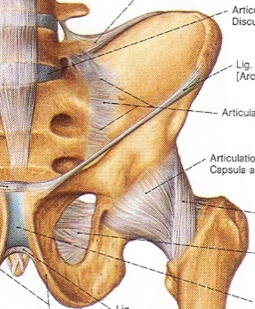

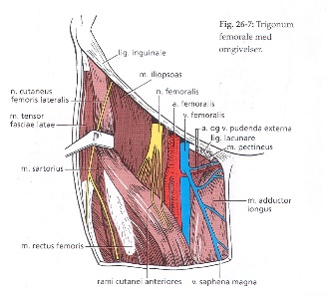
Canalis obturatorius (pro prostup cév a n. obturatorius)
Lacuna vasorum (pro prostup femorálních cév)
Lacuna musculorum (pro prostup m. iliopsoas a n. femoralis)
Trigonum femorale
Ohraničení: m. sartorius, lig. inguinale, m. adductor longus
(nejhlubším místem je fossa iliopectinea)
Fossa iliopectinea
Ohraničení: m. pectineus a m. iliopsoas
Prochází zde nervy a cévy z lacuna vasorum a musculorum
do canalis adductorius

Slide 23
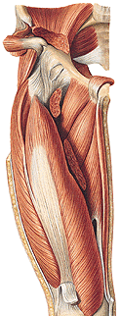
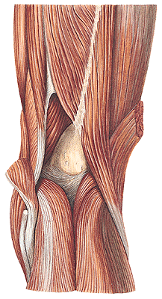
Canalis adductorius
Ohraničení:
m. vastus medialis, m. adductor magnus a lamina vastoadductoria
východ z kanálu: hiatus tendineus=adductorius (mezi oběma úpony m. adductor magnus – ústí do fossa poplitea)
Funkce: slouží pro průchod cév z ventrální strany stehna na dorzální (flexní) stranu kolenního kloubu (do fossa poplitea))

Slide 24
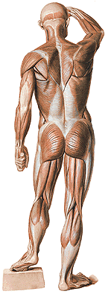
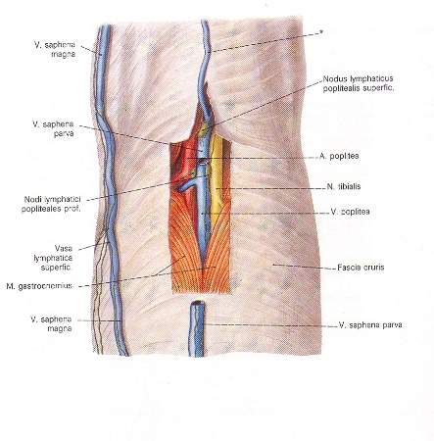

FOSSA POPLITEA (zákolenní jáma)
ohraničení + obsah

Slide 25
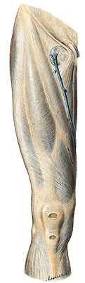
Stehenní fascie = fascia lata
hiatus saphenus (fascia cribrosa)
tractus iliotibialis
lamina vastoadductoria

Slide 26
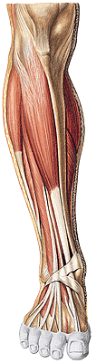
Svaly bérce (mm. cruris)
Ventrální skupina
m. tibialis anterior (dorzální flexe a supinace nohy)
m. extensor hallucis longus
m. extensor digitorum longus (m. fibularis tertius)
Fascia cruris (nepokrývá facies medialis tibiae)
Retinaculum mm. extensorum superius et inferius

Slide 27
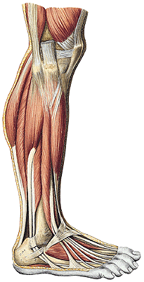
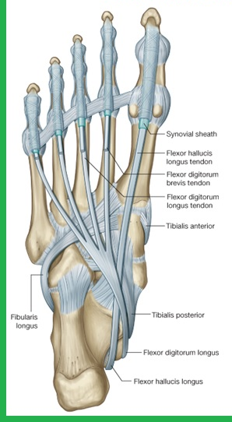
Laterální skupina
m. fibularis (peronaeus) longus (plantární flexe a pronace nohy, klenba nožní)
m. fibularis (peroneus) brevis (plantární flexe a pronace nohy) )
Retinaculum mm. fibularium (peroneorum)
(superius et inferius)

Slide 28
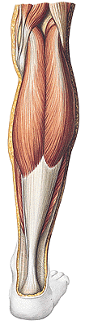
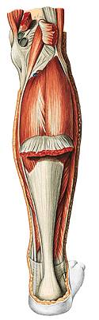
Dorzální skupina svalů bércových
povrchová vrstva
m. triceps surae – plantární flexe
(m. gastrocnemius – caput mediale et laterale (flexe v koleni), m. soleus)
m. plantaris
m. popliteus (flexe bérce)

Slide 29
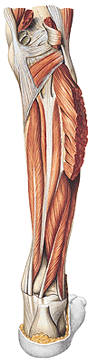
b) hluboká vrstva bércových svalů
m. tibialis posterior (plantární flexe,
addukce a mírná supinace nohy)
m. flexor digitorum longus
m. flexor hallucis longus
Hallux = palec na noze
Retinaculum flexorum

Slide 30



Fascie a svalová septa bérce

Slide 31




Retinacula (poutka) bérce a šlachové pochvy
retinaculum mm. flexorum
retinaculum mm. extensorum
superius et inferius
retinaculum mm. fibularium
superius et inferius

Slide 32

Svaly nohy (mm. pedis)
dorzální skupina
m. extensor hallucis brevis
m. extensor digitorum brevis

Slide 33




b) plantární skupina svalů nohy
Aponeurosis plantaris
1) Skupina povrchová
m. abductor hallucis
m. flexor digitorum brevis
m. abductor digiti minimi
2) Prostřední vrstva
šlachy dlouhých flexorů prstů
m. quadratus plantae
(podporuje činnost m. flexor digitorum longus)
mm. lumbricales I.-IV.
(flexe prox. čl., extenze dist. čl., náklon k palci)
3) Skupina hluboká
m. flexor hallucis brevis
m. adductor hallucis (caput transversum a obliquum)
m. flexor digiti minimi brevis
(m. opponens digiti minimi)

Slide 34




Slide 35


4) Skupina mezikostních svalů nohy
Mm. interossei dorsales et plantares pedis
(Flexe proximálního článku, extenze distálních)
osa probíhá 2. prstem
mm. interossei plantares – I-III
addukce prstů
mm. interossei dorsales – I-IV
abdukce prstů

Slide 36
Fasciae pedis
Fascia dorsalis pedis superficialis
Fascia dorsalis pedis interossea
Fascia plantaris pedis superficialis (zesílená aponeurosis plantaris)
Fascia plantaris pedis interossea

Slide 37
Fascie a prostory dolní končetiny
Fascie kyčle:
Fascia glutaea
Fascia m. obturatorii interni (arcus tendineus m. levatoris ani)
Fascia psoica
Fascia iliaca (arcus iliopectineus mezi lacuna vasorum a musculorum)
Fascie stehna:
Fascia lata (hiatus saphenus, fascia cribrosa, tractus iliotibialis, lamina vastoadductoria)
Fascie bérce:
Fascia cruris (retinaculum extensorum superius a inferius,
retinaculum flexorum, retinaculum fibularium=peronaeorum superius et inferius)
Fascie nohy:
Fasciae pedis
fascia dorsalis pedis superficialis
fascia dorsalis pedis interossea
fascia plantaris superficialis (zesílená v aponeurosis plantaris)
fascia plantaris interossea
Prostory DK
Trigonum femorale
Lacuna vasorum, lacuna musculorum
Fossa iliopectinea
Canalis adductorius
Fossa poplitea

Slide 38
Hlavní burzy DK
Bursa trochanterica mm. glutaei
Bursa (recessus) suprapatellaris
Bursa subcutanea praepatellaris
Bursa subcutanea infrapatellaris
Bursa infrapatellaris profunda
Bursa tendinis calcanei (Achillis)
Bursa subcutanea calcanei

Slide 39
Pro přednášku byly použity obrázky z publikací:
Moore, K. L. (1992): Clinical oriented anatomy. Third edition.
Williams&Wilkins, A Waverly Company.
Gilroy, A. M. et all. (2009): Atlas of Anatomy. Thieme New York, Stuttgart.
Putz, R. (2008):
Atlas of Human Anatomy Sobotta. Elsevier Books.
Platzer, W., Kahle, W., Leonhardt H. (1992):
Locomotor system. Georg Thieme Verlag, Stuttgart,
New York, 4th edition.
Čihák, R. (1987): Anatomie 1. Avicenum, Zdravotnické nakladatelství.
https://www.youtube.com/watch?v=qlCvKEOZtpo
https://slideplayer.cz/slide/2313990/

